Slide 1


Аналитическая информация по итогам ГИА-2022 года по иностранному языку, проблемные зоны и способы улучшения результатов. Методические рекомендации по обеспечению индивидуального сопровождения школьников для успешной подготовки к итоговой аттестации
Власова Наталия Александровна,
методист МУ ДПО «ИОЦ»

Slide 2

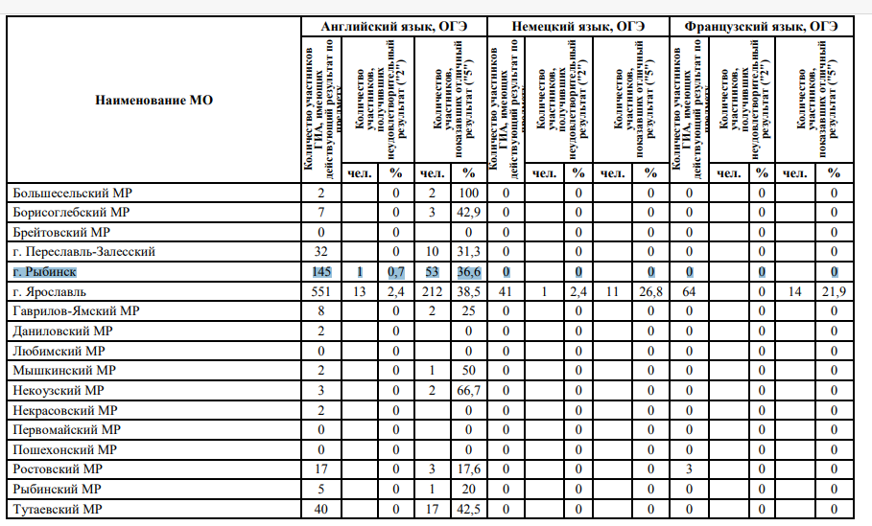
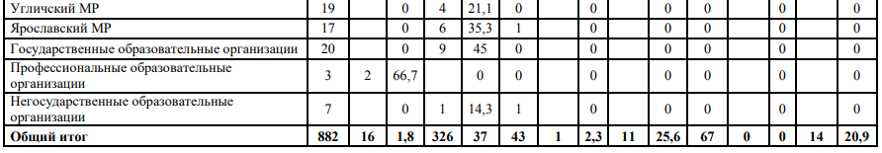
ОГЭ ИЯ -2022
МУ ДПО «Информационно-образовательный Центр» г. Рыбинска

Slide 3
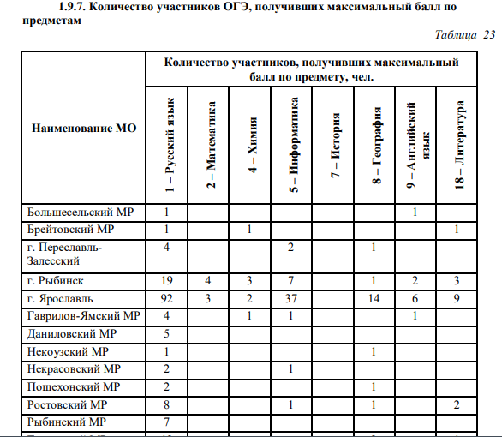
ОГЭ АЯ -2022. Максимальный балл
МУ ДПО «Информационно-образовательный Центр» г. Рыбинска

Slide 4

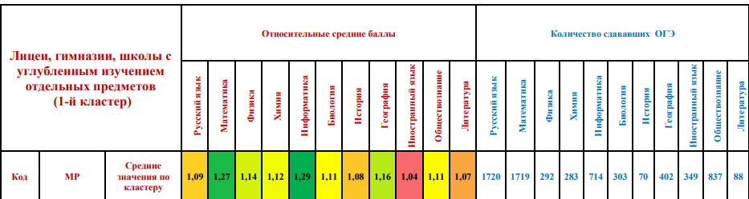

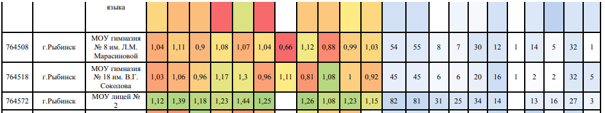
ОГЭ ИЯ -2022.
Анализ итогов ГИА был сформирован на основе классификации ОО по кластерам.
1 кластер
МУ ДПО «Информационно-образовательный Центр» г. Рыбинска

Slide 5
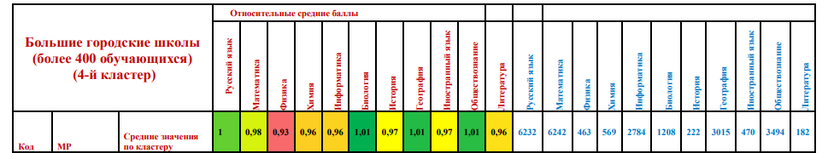
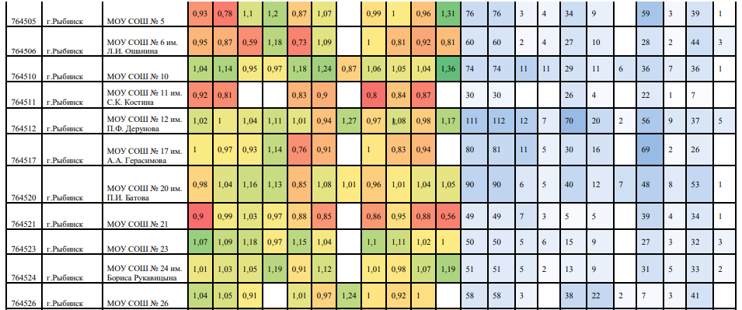
ОГЭ ИЯ -2022. 4 кластер
МУ ДПО «Информационно-образовательный Центр» г. Рыбинска

Slide 6
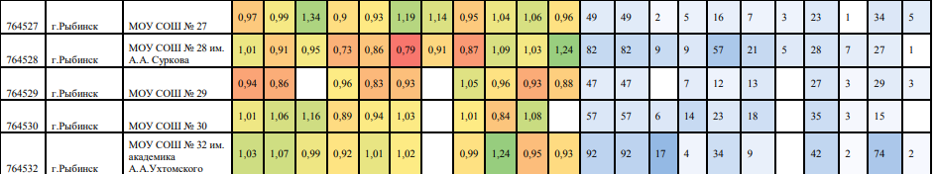
ОГЭ ИЯ -2022
МУ ДПО «Информационно-образовательный Центр» г. Рыбинска

Slide 7
В модели КИМ ОГЭ 2022 г. по иностранному языку изменений не было
Экзаменационная работа состояла из двух частей:
Письменная часть экзаменационной работы по английскому языку состоит из четырех разделов, включающих в себя 35 заданий (задания по аудированию, чтению, письменной речи, а также задания на контроль лексико-грамматических навыков обучающихся);
- устная часть (раздел 5, содержащий задания по говорению).
МУ ДПО «Информационно-образовательный Центр» г. Рыбинска

Slide 8
Раздел 1 (задания по аудированию)
Средний процент выполнения заданий данного раздела – 74,1%. К заданиям с наименьшим процентом выполнения следует отнести задание 10 (средний процент выполнения – 66,6%) и задание 8 (средний процент выполнения – 69,7%), проверяющие умения понимать в прослушанном тексте запрашиваемую информацию и представлять ее в виде несплошного текста (таблицы), задание 5, проверяющее умение понимать основное содержание прослушанного текста (средний процент выполнения – 69,8%).
Раздел 2 (задания по чтению)
Средний процент выполнения заданий данного раздела – 86,9%. К заданиям с наименьшим процентом выполнения относится задание 16 (понимание в прочитанном тексте запрашиваемой информации, средний процент выполнения – 79,8%)
Раздел 3 (задания по лексике и грамматике)
Средний процент выполнения заданий данного раздела составляет – 74%. К заданиям с наименьшим процентом выполнения следует отнести задание 30 (лексико-грамматические навыки образования и употребления родственного слова нужной части речи с использованием аффиксации в коммуникативно-значимом контексте, средний процент выполнения – 66,4%) и задание 23 (грамматические навыки употребления нужной морфологической формы данного слова в коммуникативно-значимом контексте, средний процент выполнения – 68,8%).
Раздел 4 (задание по письменной речи)
Учащиеся показали хорошие результаты выполнения задания по письменной речи по критериям «Решение коммуникативной задачи» (средний процент К1 – 85,0%) и «Организация письменного высказывания» (средний процент К2 – 87,5%). Невысокий процент справляемости по критерию К3 (лексико-грамматическое оформление текста, средний процент выполнения – 41,3%).
МУ ДПО «Информационно-образовательный Центр» г. Рыбинска

Slide 9
Раздел 5 (задания по говорению)
С заданием 1 (чтение текста вслух) справились 59,6% экзаменуемых. Процент выполнения данного задания среди учащихся, получивших отметку «5» составил 85,6%. Наибольшие затруднения с выполнением данного задания испытали участники с низким уровнем подготовки.
С заданием 2 (условный диалог-расспрос) справилось большинство участников экзамена.
При выполнении задания 3 (тематическое монологическое высказывание с вербальной основой в тексте задания) экзаменуемые продемонстрировали следующие результаты: средний процент выполнения задания по К1 – 73,5%, К2 – 80,6%, К3 – 53,3%.
МУ ДПО «Информационно-образовательный Центр» г. Рыбинска

Slide 10
Статистические данные показывают, что слабым местом являются:
1. Трудности, возникшие при выполнении заданий по аудированию, связаны с недостаточно хорошо развитыми умениями как собственно аудирования (неумение участников экзамена оперировать различными стратегиями для понимания основного содержания, выделения и понимания запрашиваемой информации), так и метапредметными умениями, такими, как принимать коммуникативную задачу, выделять главное и второстепенное, определять ключевые слова и фразы.
2. Языковое оформление личного письма (задание повышенного уровня сложности). Учащиеся допускают значительное количество лексико-грамматических ошибок при выполнении данного задания.
Характерной особенностью всех линий УМК по английскому языку, включенных в Федеральный перечень учебников, является бóльший акцент на формальные грамматические упражнения, в которых грамматические формы тренируются вне коммуникативного контекста. Грамматических упражнений, в которых грамматические навыки формируются в коммуникативном контексте, в УМК значительно меньше. Это приводит к тому, что в ситуациях, требующих применения языковых навыков в коммуникативных контекстах, учащиеся испытывают больше трудностей с выбором правильной грамматической формы, чем в ситуациях выполнения формальных упражнений.
МУ ДПО «Информационно-образовательный Центр» г. Рыбинска

Slide 11
3. Недостаточно хорошо сформированы навыки чтения вслух у школьников, имеющих невысокий уровень подготовки.
Навыки чтения вслух, проверяемые в первом задании раздела «Говорение», интенсивно формируются на уровне начального общего и в самом начале основного общего образования (5-6 классы). В УМК по английскому языку для более старших классов не предусмотрено большого количества коммуникативных заданий, требующих чтения вслух. Если учителя не создают самостоятельно таких заданий в 7-9 классах, это приводит к невысоким баллам за задание ОГЭ, предполагающее чтение текста вслух.
МУ ДПО «Информационно-образовательный Центр» г. Рыбинска

Slide 12
Типичные ошибки устной части
Как показал анализ устных ответов участников ОГЭ в 2022 году, к числу типичных ошибок при выполнении задания 1 устной части относятся:
неправильное прочтение слов;
определение места ударения в многосложных словах;
оглушение звонких согласных в конечной позиции в слове;
неправильное произнесение окончаний -s/-es множественного числа существительных и глаголов 3 лица единственного числа, и окончаний форм правильных глаголов в прошедшем времени -ed;
избыточность пауз или, наоборот, их полное отсутствие, несмотря на наличие пунктуационных знаков (точка, запятая);
чрезмерное, не отражающее содержательную сторону отрывка, деление на синтагмы;
неправильное чтение числительных, дат, географических названий и т.д.
МУ ДПО «Информационно-образовательный Центр» г. Рыбинска

Slide 13
Типичные ошибки устной части
С точки зрения коммуникативной задачи (критерий К1) типичными ошибками задания 3 устной части являются:
отклонение от заданной темы;
отсутствие развернутых ответов на все пункты плана, повторы пунктов плана, данных в задании;
неумение аргументировать свое мнение;
отсутствие своего отношения к теме высказывания;
паузы, нарушающие целостность монологического высказывания;
несоответствие высказывания объему, определенному в задании (менее 5 фраз).
С точки зрения организации высказывания (критерий К2) типичными ошибками являются:
отсутствие вступления и/или заключения;
неправильное использование языковых средств передачи логической связи между отдельными частями высказывания (союзы, вводные слова, местоимения и т.п.);
перестановка пунктов плана ответа, которая приводила к нарушению структурной связности высказывания.
С точки зрения языкового оформления речи (критерий К3) недостатками являются:
ошибки элементарного уровня (3 лицо единственного числа, глагол-связка to be, Present Simple /Present Continuous, множественное число существительных, согласование подлежащего и сказуемого в структуре there is /there are, степени сравнения прилагательных);
затруднение при подборе лексических единиц или грамматических структур;
ошибки в выборе лексики и ее использовании (other/ another, make/ do, tell/ say/ speak/ talk, come/ go и т.д.);
однообразие лексических и грамматических структур;
ошибки в использовании артиклей, исчисляемых и неисчисляемых существительных, местоимений;
неточности в использовании предлогов;
нарушение порядка слов в предложении;
нарушение норм произношения английского языка.
МУ ДПО «Информационно-образовательный Центр» г. Рыбинска

Slide 14
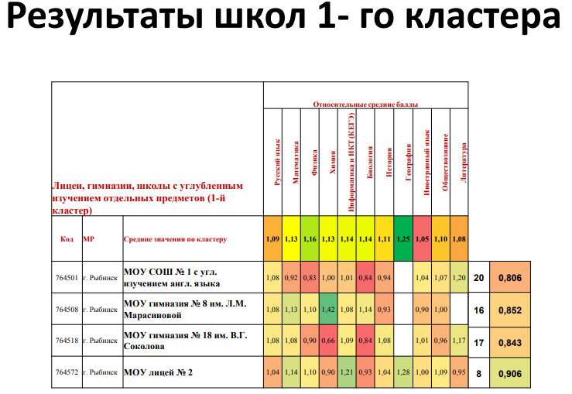

ЕГЭ ИЯ -2022
МУ ДПО «Информационно-образовательный Центр» г. Рыбинска

Slide 15
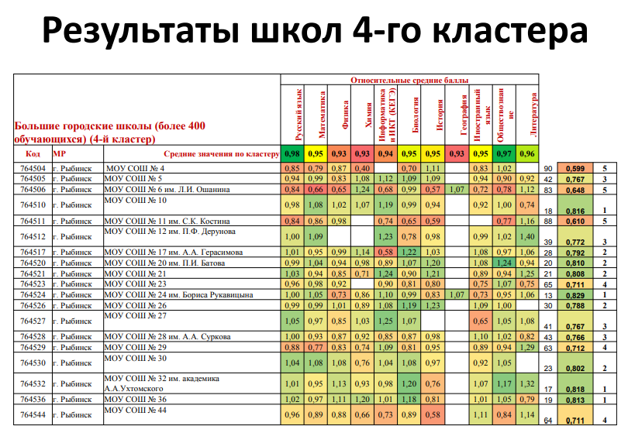
ЕГЭ ИЯ -2022
МУ ДПО «Информационно-образовательный Центр» г. Рыбинска

Slide 16
Модель КИМ ЕГЭ 2022 г. была построена на тех же подходах и принципах, что и предыдущая модель
Однако в ней усилена практико-ориентированность, метапредметность, личностная ориентированность, межкультурная и межпредметная составляющие, что будет способствовать более широкому внедрению в учебный процесс учебно-исследовательских и учебно-практических задач.
В КИМ ЕГЭ 2022 были внесены изменения в разделы 4 («Письменная речь») и 5 («Говорение»)
МУ ДПО «Информационно-образовательный Центр» г. Рыбинска

Slide 17

Раздел 5. Структура и содержание устной части КИМ ЕГЭ 2022 г.
В устную часть были включены 4 задания, а именно:
Задание 1 – чтение вслух небольшого текста научно-популярного характера. Изменений по сравнению с 2021 г. нет.
Чтение с экрана!
Подготовка - через чтение с экрана.
В задании 2 (условный диалог-расспрос с опорой на вербальную ситуацию и фотографию (картинку)) сокращено количество вопросов: 4 вместо 5. Максимальный балл – 4
Проверяет следующие умения диалогической речи: осуществлять запрос информации; обращаться за разъяснениями; точно и правильно употреблять языковые средства оформления высказывания.
Диалог носит условный характер: от экзаменуемого требуется ТОЛЬКО задать 4 прямых вопроса по указанным содержательным аспектам. Этикетный диалог не включён в задание.
МУ ДПО «Информационно-образовательный Центр» г. Рыбинска

Slide 18
Устная часть КИМ ЕГЭ 2022 г.
В задании 3 (условный диалог-интервью) предлагается дать интервью на актуальную тему, развёрнуто ответив на пять вопросов. Новое задание для ЕГЭ, но формат задания уже используется в КИМ ОГЭ. Каждый ответ оценивается от 0 до 1 балла. (до 5 баллов)
Задание 3 (условный диалог-интервью)
Наиболее типичные ошибки экзаменуемых при выполнении задания 3:
дают неразвернутые, неполные и неточные ответы;
Если ответ состоит только из одного предложения, то он оценивается в 0 баллов. От участника экзамена в каждом его ответе ожидаются минимум два полных развернутых предложения. Если вопрос состоит из двух частей, например, где и когда, учащемуся надо отреагировать на обе части вопроса, иначе ответ будет считаться неполным и не будет принят экспертом.
делают слишком большую паузу после вопроса или между своими фразами и не укладываются в 40 секунд;
МУ ДПО «Информационно-образовательный Центр» г. Рыбинска

Slide 19
Устная часть КИМ ЕГЭ 2022 г.
вместо точных, коммуникативно оправданных ответов на вопросы дают фрагменты топиков, часто состоящие из 7-8 предложений;
отвечают одним словом или словосочетанием;
несколько раз повторяют одну и ту же фразу, забывая, что необходимо произнести как минимум две разные фразы;
допускают фактические ошибки в ответе;
вместо связного предложения произносят отдельные слова и словосочетания, часто – со значительными неоправданными паузами между ними;
не учитывают при ответе время (глагола), которое использовалось в вопросе;
Если в вопросе спрашивается, например, о прошлом или о будущем, а учащийся отвечает в настоящем времени – то это ошибка в коммуникации, к такому же типу ошибок отнесем вопрос «wouldyoulike» – в ответе «Ilike». В этих случаях ответы не принимаются.
допускают многочисленные лексико-грамматические ошибки, показывая, что не достигли уровня А2.
МУ ДПО «Информационно-образовательный Центр» г. Рыбинска

Slide 20
Устная часть КИМ ЕГЭ 2022 г.
В задании 4 предлагается проблемная тема для проектной работы и 2 фотографии, выбор которых в качестве иллюстраций надо обосновать, и нужно выразить своё мнение по проблеме проектной работы (умения описывать + умения рассуждать, сопоставлять, сравнивать, выделять главное и второстепенное, аргументировать свою точку зрения, находить причинно-следственные связи, делать выводы).
Задание нового формата.
Необходимо связать фотографии с темой проекта, сопоставить и сравнить, найти различия, определить, почему они могут служить иллюстрациями к предложенной теме проектной работы, объяснить, что именно и как они иллюстрируют, высказать и обосновать свое мнение о теме проекта, выделить преимущества и недостатки объектов, иллюстрирующих /раскрывающих тему проекта,
Задание имеет форму голосового обращения к другу, что обусловливает характер обращенности к другу (наличие адресности во введении и других частях монолога), возможности включения риторических вопросов в монологическое высказывание
МУ ДПО «Информационно-образовательный Центр» г. Рыбинска

Slide 21
Устная часть КИМ ЕГЭ 2022 г.
В задании 4
Типичные ошибки экзаменуемых по критерию РКЗ в задании 4:
непонимание инструкции к заданию и использование формата задания 4 предыдущих лет;
отсутствие связи своего ответа с проектом,
использование в описании и сравнении фотографий только второстепенных деталей, никак не связанных с темой проекта, что означает непонимание коммуникативной задачи;
непонимание коммуникативной задачи находит отражение также в том, что экзаменуемые говорят, что фотографии выбрали для них;
отсутствие или неправильная формулировка высказывания своего мнения по теме проекта
апробация показала, что учащиеся часто формулируют вступительную фразу неправильно. Вместо приветствия/обращения к другу, необходимого в голосовом сообщении, участники апробации начинали со следующих фраз: I’d like to compare and contrast… I’m going to talk about… There are two pictures…Hi! My name is… далее давали свою реальную фамилию и имя. Все указанные вступительные фразы неправильно сформулированы - так нельзя начинать голосовое обращение к другу (см.формулировку задания). Отметим, что в новом задании 4 отсутствие или неправильная формулировка вступительной фразы (приветствия/обращения к другу) оценивается по критерию ОТ (см. дополнительную схему оценивания).
МУ ДПО «Информационно-образовательный Центр» г. Рыбинска

Slide 22
Рекомендации ГИА.
При развитии у учащихся умений аудирования необходимо знакомить школьников с разными стратегиями и приемами извлечения информации, разбирать с ними задания и те трудности, которые могут возникнуть в связи с выполнением заданий, систематически прослушивать тексты, при этом предлагая учащимся разные типы заданий.
Для подготовки к заданиям по чтению следует учитывать разные жанры и типы текстов, которые направлены на развитие умений, проверяемых в экзаменационной работе.
В процессе обучения можно порекомендовать:
учить школьников внимательно читать инструкцию по выполнению задания и извлекать из нее максимум информации;
помочь школьникам овладеть разными стратегиями при чтении текстов разного типа и жанра и учить использовать их в заданиях;
обращать внимание обучающихся на средства логической связи;
развивать языковую догадку учащихся;
учить школьников находить ключевые слова в тексте, необходимые для понимания основного содержания.
МУ ДПО «Информационно-образовательный Центр» г. Рыбинска

Slide 23
Рекомендации ГИА.
Анализ вариантов КИМ из раздела 3 («Лексика и грамматика») показывает, что задания по лексике и грамматике вызывают трудности у учащихся. Учащиеся допускают ошибки в употреблении времен действительного и страдательного залога, в условных предложениях реального и нереального характера, в предложениях с конструкцией «I wish…», употреблении местоимений, степеней сравнения прилагательных и наречий, употреблении имен существительных во множественном числе, а также в употреблении количественных и порядковых числительных. При работе над формированием лексических и грамматических навыков рекомендуется тренировать учащихся в употреблении видовременных форм глагола и использовать для этого связные тексты, которые помогают понять характер действий и время, к которому эти действия относятся, добиваться, чтобы при формировании грамматических навыков учащиеся понимали смысл и структуру предложения.
МУ ДПО «Информационно-образовательный Центр» г. Рыбинска

Slide 24
Рекомендации ГИА.
В разделе 4 (задание 35) проверялись умения писать личное (электронное) письмо в ответ на письмо-стимул.
С точки зрения лексико-грамматического оформления текста (К3) к типичным ошибкам можно отнести следующие: ошибки в использовании времен группы Simple, неправильный порядок слов в предложении, ошибки в употреблении артиклей, ошибки в употреблении форм герундия и инфинитива, нарушения лексической сочетаемости слов. Следует обратить внимание учащихся на важность употребления разнообразных лексических единиц и грамматических структур, чтобы избежать элементарного уровня в их использовании.
Анализ письменных работ экзаменуемых с точки зрения критериев оценивания позволяет обозначить некоторые общие рекомендации по развитию умений письменной речи. Учащихся следует учить внимательно читать инструкцию к заданию, извлекать из нее максимум информации, видеть коммуникативную задачу и формальные ограничения (рекомендуемое время выполнения, требуемый объем). Кроме того, для решения коммуникативной задачи важно внимательно прочитать не только инструкцию, но и текст-стимул (отрывок из электронного письма друга на иностранном языке), выделить главные вопросы, которые надо раскрыть в работе и наметить план ответного письма. Необходимо обращать внимание учащихся на содержание, организацию и языковое оформление письменного высказывания, так как они являются критериями для оценивания.
МУ ДПО «Информационно-образовательный Центр» г. Рыбинска

Slide 25
Рекомендации ГИА.
Раздел 4 (задание 35) личное (электронное) письмо:
Можно порекомендовать следующие виды тренировочных упражнений:
читать отрывки электронных сообщений, определяя стиль (личное или деловое);
выбирать обращения (из списка), подходящие для электронного письма личного характера;
написать разные варианты начала письма, подсчитать количество слов в них;
написать разные варианты заключительной части письма, подсчитать количество слов в них;
написать электронное письмо другу по ключевым словам;
вставить пропущенные слова в текст электронного письма;
дописать электронное письмо;
прочитать начало и конец электронного сообщения, дописать основную (содержательную) часть;
найти и исправить ошибки в тексте электронного письма;
тренировать в написании письма, необходимого объема.
МУ ДПО «Информационно-образовательный Центр» г. Рыбинска

Slide 26
Рекомендации ГИА.
Анализ ответов участников ОГЭ (устная часть) позволяет составить перечень рекомендаций для развития умений устной речи учащихся и подготовки школьников к экзамену:
учащимся рекомендуется читать вслух тексты на английском языке, анализировать собственное чтение, обращать внимание на правильное произношение слов, расстановку словесного и фразового ударения, соблюдение интонационных контуров (задание 1);
тренировать спонтанную речь учащихся, создавать актуальные коммуникативные ситуации монологической речи в рамках предметного содержания (задание 3);
учить школьников внимательно читать текст задания, обращая особое внимание на выделяемые элементы содержания и ограничители (пункты плана) и объем монологического высказывания (время);
развивать самостоятельную аргументацию, давать развернутое обоснование своего мнения или суждения (задание 2 и 3);
для подготовки учащихся к экзамену опираться на материалы ФИПИ, в том числе, на «Открытый банк заданий».
МУ ДПО «Информационно-образовательный Центр» г. Рыбинска

Slide 27
Рекомендации ГИА.
Формирование метапредметных умений школьников:
Для выполнения заданий по аудированию (1-11) и чтению (12-19) важно, чтобы учащиеся владели разными стратегиями работы с текстом, умениями находить и анализировать информацию. Недостаточный уровень развития умений смыслового чтения не позволяет отличить существенную информацию от второстепенной, устанавливать причинно-следственные связи, определять общую идею текста и т.д. Неумение выделять ключевые слова и предложения, неумение пользоваться различными стратегиями извлечения информации с учетом коммуникативной задачи затруднило выполнение заданий по чтению и аудированию.
Для успешного выполнения заданий на проверку умений письменной и устной речи обучающиеся должны продемонстрировать следующие метапредметные умения: понять смысл задания, спланировать свое высказывание, реализовать его без нарушения логики, сформулировать свое мнение и аргументировать его.
Ошибки в заданиях разделов «Письменная речь» «Говорение», связанные с невнимательным отношением к тексту инструкции, к тексту-стимулу, к данному в задании плану высказывания, свидетельствуют о недостаточном развитии метапредметных умений самостоятельно контролировать и корректировать свою деятельность; использовать все возможные ресурсы для достижения поставленных целей; выбирать успешные стратегии в конкретной ситуации.
МУ ДПО «Информационно-образовательный Центр» г. Рыбинска

Slide 28
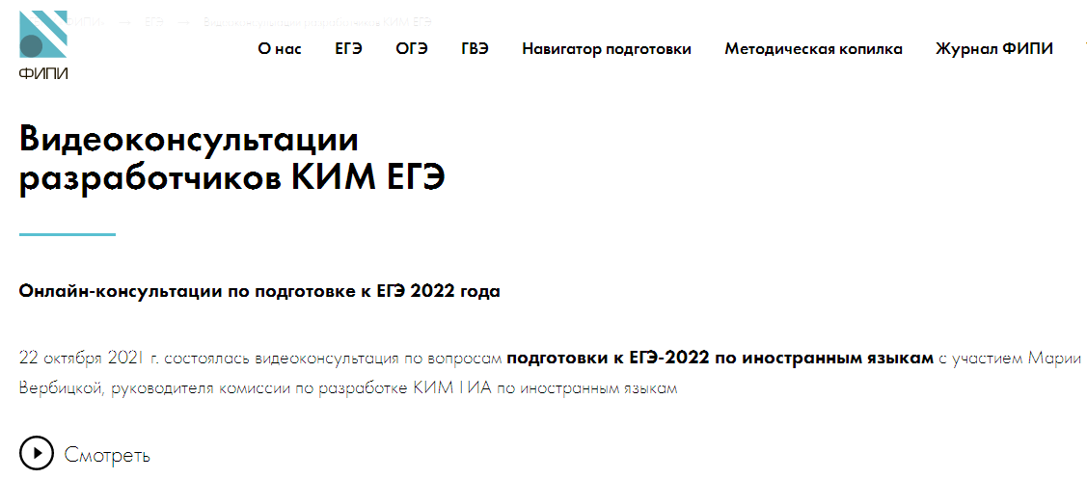

1. Материалы ММО:
Смирнова Н.Н., руководитель ММО Актуальные вопросы подготовки к ГИА-2023 https://disk.yandex.ru/i/CTZj6qcFQAKO2A
ОГЭ-2023 https://disk.yandex.ru/d/_IrJGLkbF8a5_w
ЕГЭ-2023 https://disk.yandex.ru/d/YeSOeOKQGp3lsg
2. Тренажеры:
speaking.svetlanaenglishonline.ru.
https://langart.ru/
3. Видеоконсультации Вербицкой М.В.
https://fipi.ru/ege/videokonsultatsii-razrabotchikov-kim-yege и др.
МУ ДПО «Информационно-образовательный Центр» г. Рыбинска

